Slide 1
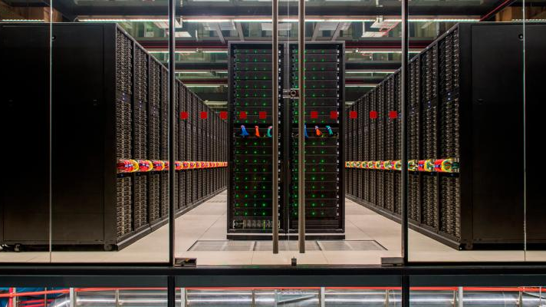
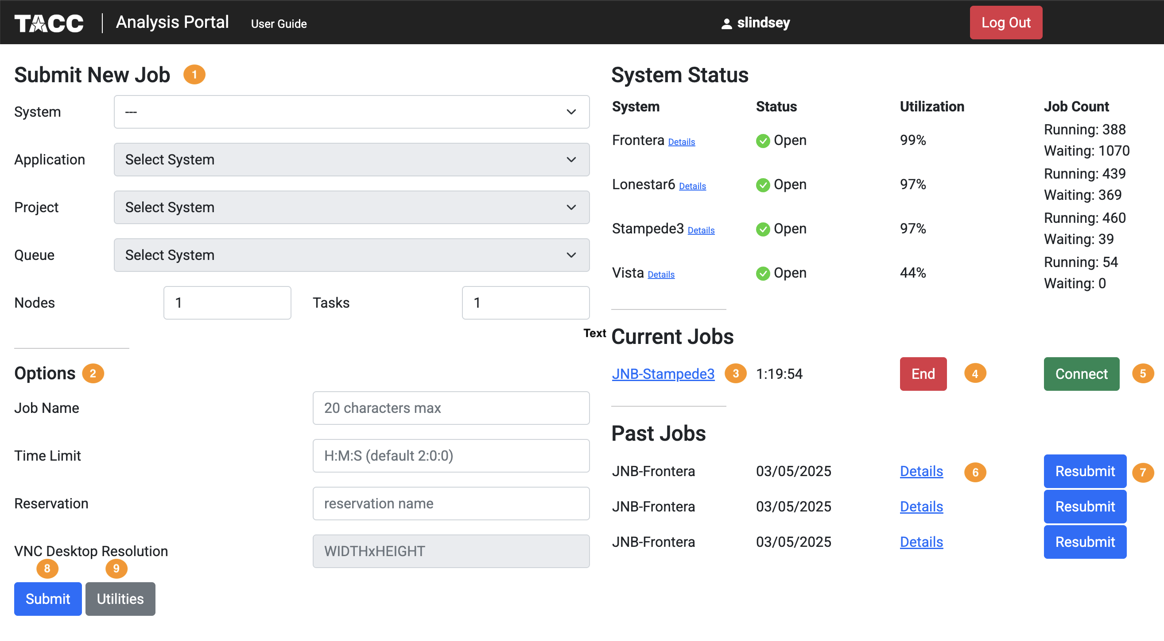
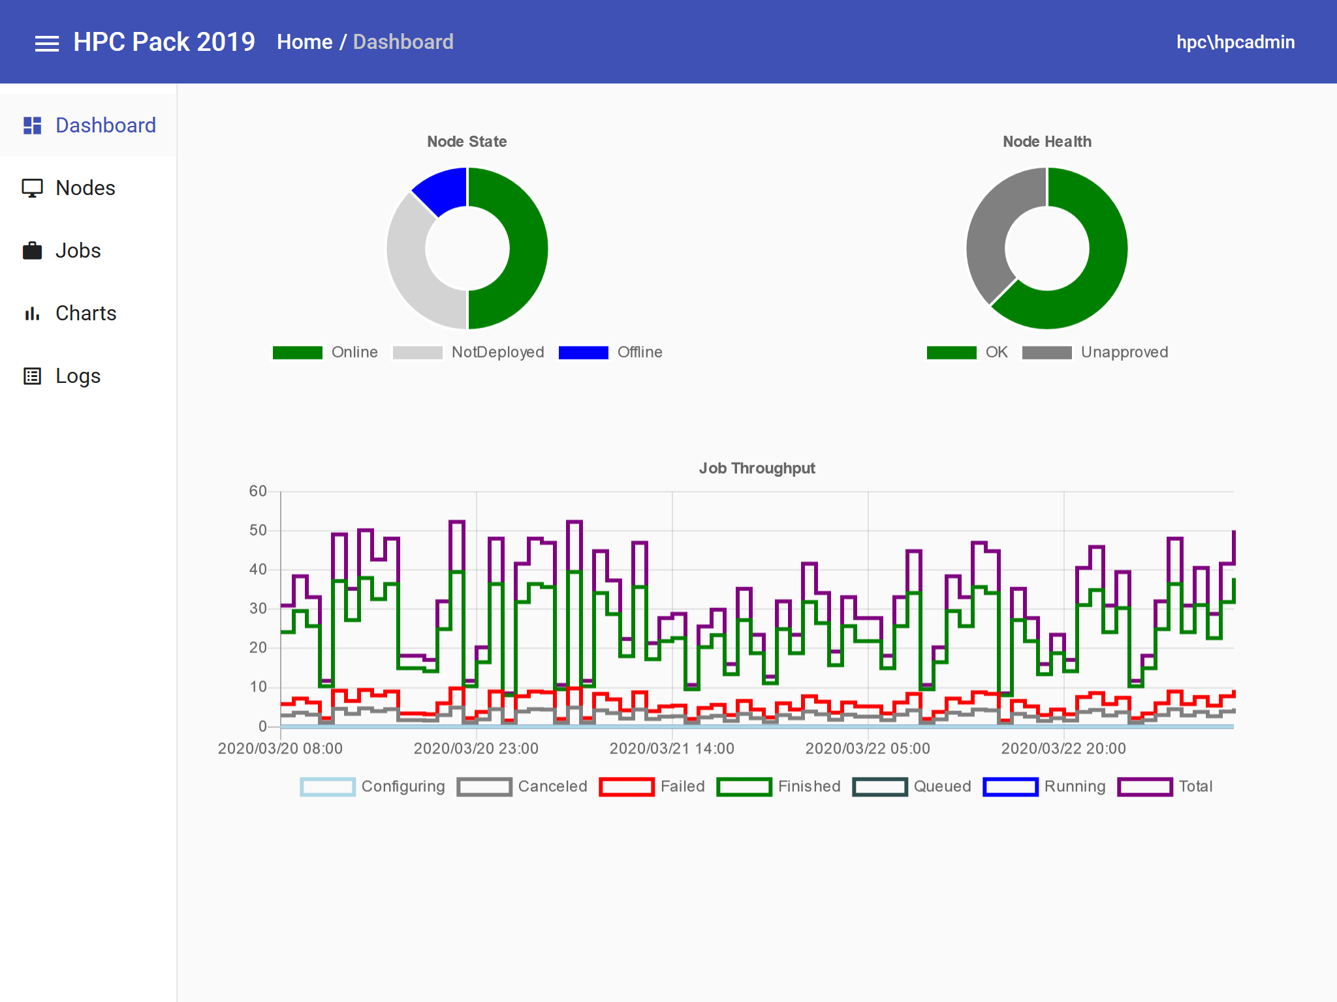
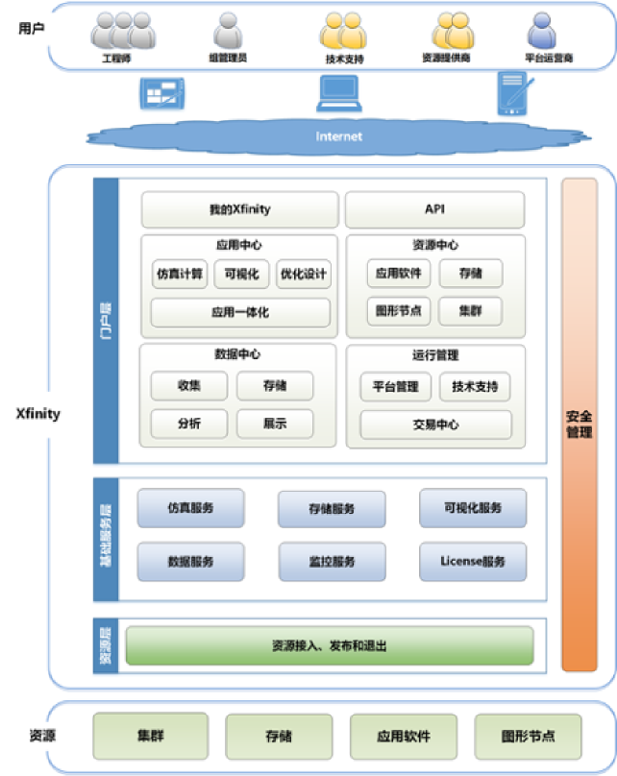
超算中心运营管理门户网站
项目计划书评审汇报
课程：软件需求分析原理与实践
第6组
关键词：项目章程｜可行性分析｜WBS/OBS｜甘特图｜风险计划
围绕“用户服务—资源申请—审批管理—作业监控—运营统计”构建统一门户需求规划
吴易骏 肖泓宇 蒋长麟 陈许恺 王涛
汇报重点：为什么做、怎么做、谁负责、何时完成、风险如何控制
1
Notes:
[Sources] - Asset: Barcelona Supercomputing Center data-center photo from EOSC news image: https://www.eosc.eu/sites/default/files/styles/900x400/public/2023-05/2018_bsc_superordenador_marenostrum_4_barcelona_supercomputing_center_posterior.jpg?itok=4YDqWPzb - Asset: TACC Analysis Portal home screen: https://docs.tacc.utexas.edu/tutorials/imgs/1TAP.png - Asset: Microsoft HPC Pack Web Portal dashboard: https://learn.microsoft.com/en-us/powershell/media/portal/dashboard.png?view=hpc19-ps - Asset: Shanghai Supercomputer Center Xfinity architecture image: https://www.ssc.net.cn/images/resource/x-bg.png [/Sources]

Slide 2
目录
结构总览
01
引言
02
交付产品
项目背景、调研与目标
范围边界与成果物
03
项目进度表
04
项目组织结构
WBS、甘特图、里程碑
干系人、OBS、分工
05
方案与决策分析
06
项目估算
门户方案与可行性
人力、成本与预算
07
项目子计划
08
引用文件
风险、沟通、配置、质量
参考资料与对标来源
2

Slide 3
引言｜项目背景与建设机会
引言
为什么现在做？
门户化后的目标状态
痛点 01 服务入口分散
账号申请、资源申请、工单咨询、作业监控往往分散在不同系统或线下沟通中，用户学习成本高。
统一用户入口：注册/登录/实名认证/个人中心
统一申请入口：试用、正式资源、增值服务、账号授权
痛点 02 多角色审批链长
统一作业入口：图形化提交、队列查看、日志与结果下载
项目负责人、业务老师、中心管理员、运维人员均需参与，若缺少流程化入口，追踪难、责任不清。
统一运营入口：计费、报表、工单、公告、培训资料
统一管理入口：权限控制、审计追踪、配置管理、版本留痕
痛点 03 运营统计不足
缺少资源使用、审批效率、用户活跃、费用与工单闭环等指标，运营决策主要依赖人工汇总。
一句话价值主张
把“用户服务、资源申请、审批流转、作业监控、运营统计”串成一个可追踪、可复盘、可度量的统一门户流程。
3
Notes:
[Sources] - Open OnDemand app features include Dashboard, File Browser, File Editor, Terminal, My Jobs and Active Jobs: https://www.openondemand.org/sites/default/files/documents/Introducing%20Open%20OnDemand.pdf - TAMU HPRC OnDemand services include job submission/monitoring, file transfer, file editing, shell access and interactive applications: https://hprc.tamu.edu/kb/Software/Portal/ - Shanghai Supercomputer Center Xfinity integrates job management, project management, data management, billing/audit, technical support and consulting: https://www.ssc.net.cn/resource-xfinity.html [/Sources]

Slide 4


外部调研｜对标系统功能提炼
引言
TACC Analysis Portal
HPC Pack Web Portal
上海 Xfinity
用户/权限管理
• Web化提交与查询作业
• 统一门户首页与集群状态
• 注册、购买、使用、计费、支持
• 企业管理员与部门管理员分级
• 按系统/项目/队列选择资源
• Dashboard/Jobs/Charts/Logs
• 强调作业/数据/项目一体化
• 适合角色化授权场景
• 支持远程桌面、Jupyter、RStudio
• 适合运维可视化展示
调研结论 → 我们的方案要保留什么？
统一账号/项目体系
Web化作业/文件入口
运营可视化与账单
工单与支持闭环
项目是资源分配与费用统计的基本单元；PI/项目管理员需可增删成员。
降低命令行门槛，支持模板化提交、结果下载、日志查看与文件管理。
首页应能看到资源使用、作业状态、队列与账单/报告，支持管理层运营判断。
门户不仅是“下单入口”，还应接入帮助中心、文档中心和7×24支持能力。
4
Notes:
[Sources] - TACC Analysis Portal supports job submission, remote desktop, Jupyter Notebook and RStudio: https://docs.tacc.utexas.edu/tutorials/TAP/ - Microsoft HPC Pack Web Portal shows Dashboard, Jobs, Charts and Logs pages: https://learn.microsoft.com/en-us/powershell/high-performance-computing/web-portal?view=hpc19-ps - Shanghai Supercomputer Center Xfinity includes registration, purchase, usage, billing and technical support; supports hierarchical user management: https://www.ssc.net.cn/resource-xfinity.html - Beijing Super Cloud service platform highlights self-registration, data upload/download, job submission, job status monitoring and billing reports: https://www.blsc.cn/dynamics/94.html - SCNet help center provides 7×24 multi-channel support and documentation center: https://www.scnet.cn/home/service/index.html [/Sources]

Slide 5
项目目标与成功标准
引言
总目标
目标 1
目标 2
目标 3
建设一个面向超算中心用户、管理人员与运维人员的统一运营管理门户，实现资源申请、审批流转、作业查询、账单统计、工单服务与公告文档等业务在同一入口完成。
流程统一
把注册、申请、审批、开通、监控、统计串成闭环
角色清晰
普通用户、PI、审批人、管理员、运维分权分责
数据可视
资源、作业、账单、工单、活跃度可统计
目标 4
目标 5
目标 6
文档完整
章程、可行性、WBS/OBS、风险、预算齐备
计划可执行
任务到人、时间可估、交付可检查
评审可量化
对照19条评审要求逐项留证
成功判定（评审视角）
① 计划书、章程、可行性三份核心文档齐备；② WBS/OBS/Gantt/里程碑/风险/预算可追踪；③ 五人均有明确负责项与本阶段绩效评价。
5

Slide 6
项目章程
章程
项目名称 | 超算中心运营管理门户网站
项目发起背景 | 围绕课程选题，以超算中心统一门户为案例完成需求工程项目计划
项目目标 | 输出完整的项目计划书、项目章程、可行性分析、阶段汇报PPT，并为后续UML与SRS做准备
范围内交付 | 需求场景、角色分析、业务流程、功能架构、WBS/OBS、甘特图、风险与预算、沟通与配置机制
范围外内容 | 详细UI实现、后台编码开发、真实上线部署、真实计费系统对接
关键里程碑 | M1 选题与调研；M2 计划书评审；M3 需求分析与建模；M4 SRS与变更文档
约束条件 | 课程周期有限；成员时间分散；以文档与原型为主，不进入正式开发
验收标准 | 核心文档齐套、计划逻辑闭环、分工到人、评审19项有证据支撑
6

Slide 7
干系人分析与联系方式
组织
干系人 | 关注点/职责 | 主要联系方式 | 预期响应
指导教师/助教 | 评审与指导 | 课堂/学习平台/邮箱 | 课内节点前1天同步
组长（吴易骏） | 计划统筹、里程碑、答辩统稿 | 微信群/电话/共享文档 | 当天响应
普通用户代表 | 提出申请与使用诉求 | 问卷/访谈/班级群 | 2天内
项目负责人/PI代表 | 项目成员授权、资源归属 | 邮箱/会议纪要确认 | 2天内
中心管理员代表 | 审批、配额、账单与公告 | 工单/邮件 | 2天内
运维代表 | 系统运行、告警与故障处理 | 工单/电话 | 紧急事项4小时内
权力-关注度优先级
权力 ↑
运维
指导教师
组长
管理员
普通用户
关注度 →
沟通原则
• 所有关键沟通均转化为会议纪要/任务单
• 审批与变更必须有负责人、有时间、有版本号
• 紧急问题先群内同步，再在共享文档中补录留痕
7

Slide 8
方案与决策分析
决策
候选方案 | 特点 | 优点 | 局限 | 结论
A 分散式入口 （QQ群+表单+命令行） | 工具零散、依赖人工协调 | 上手快、无建设成本 | 难留痕、统计弱、责任边界模糊 | 不选
B 工单系统为主 （申请+咨询） | 适合服务台与问题闭环 | 审批链可记录、支持工单 | 作业管理/文件管理/运营看板能力不足 | 不选
C 统一运营门户 （本项目） | 账号、申请、审批、作业、统计一体化 | 体验统一、数据闭环、易于扩展和审计 | 前期规划要求高，需要角色与流程设计 | 选定方案
为什么采用 B/S 架构？
方案要求
1）符合门户访问方式；2）适合跨角色协同；3）课程阶段便于原型与流程表达；4）未来可平滑扩展接口、日志与审计。
统一身份、角色分权、可留痕审批、作业与文件可查询、统计看板、帮助与文档中心、配置可管理。
8
Notes:
[Sources] - Open OnDemand and TACC portal examples show that a browser-based portal can provide file, shell, jobs and interactive apps in one interface: https://www.openondemand.org/sites/default/files/documents/Introducing%20Open%20OnDemand.pdf ; https://hprc.tamu.edu/kb/Software/Portal/ - Xfinity is explicitly described as a Web Portal integrating HPC hardware/software, job management, project management, data management, billing/audit, data analysis and technical support: https://www.ssc.net.cn/resource-xfinity.html [/Sources]

Slide 9
可行性分析报告
可行性
技术可行
经济可行
采用B/S架构与角色化权限即可支撑课程级门户建模；作业、文件、统计等能力均有成熟对标案例可参考。
课程项目以人力投入为主，预算主要是工时成本与少量文档/打印/答辩成本，无需真实采购超算资源。
操作可行
进度可行
业务主线清晰：注册→申请→审批→开通→作业→统计→支持；普通用户和管理员均易于理解。
可按周次拆分为调研、获取、分析、文档、答辩五段；里程碑明确，可通过周例会和甘特图持续跟踪。
综合结论：本项目选题合理、资料充足、成本可控、进度可排，具备作为需求工程课程项目持续推进的条件。
9
Notes:
[Sources] - Existing portals demonstrate technical feasibility for web-based job/file/portal access: https://www.openondemand.org/sites/default/files/documents/Introducing%20Open%20OnDemand.pdf ; https://docs.tacc.utexas.edu/tutorials/TAP/ - Xfinity shows integrated web-based HPC service and management is already practiced by a supercomputing center: https://www.ssc.net.cn/resource-xfinity.html [/Sources]

Slide 10
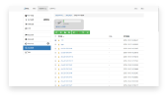
交付产品与范围边界
交付
范围内交付物
本阶段不做什么？
项目计划书（含WBS/OBS/甘特图/子计划）
• 不做真实上线部署与生产级开发
• 不做真实超算资源接入与计费系统联调
• 不展开详细数据库设计与接口联调
• 不把PPT当成最终产品，而是作为项目计划评审材料
项目章程
可行性分析报告
需求获取计划与会议纪要模板
干系人清单与分工矩阵
风险管理计划、预算估算、配置管理方案
演示材料准备情况
阶段汇报PPT（用于本轮评审）
已准备统一模板PPT、章节目录页、参考资料页、成员评价页；整套汇报按“为什么做—怎么做—谁负责—何时完成—风险如何控”展开，与评审表要求逐条对应。
后续延伸：UML概述与SRS文档框架
10

Slide 11
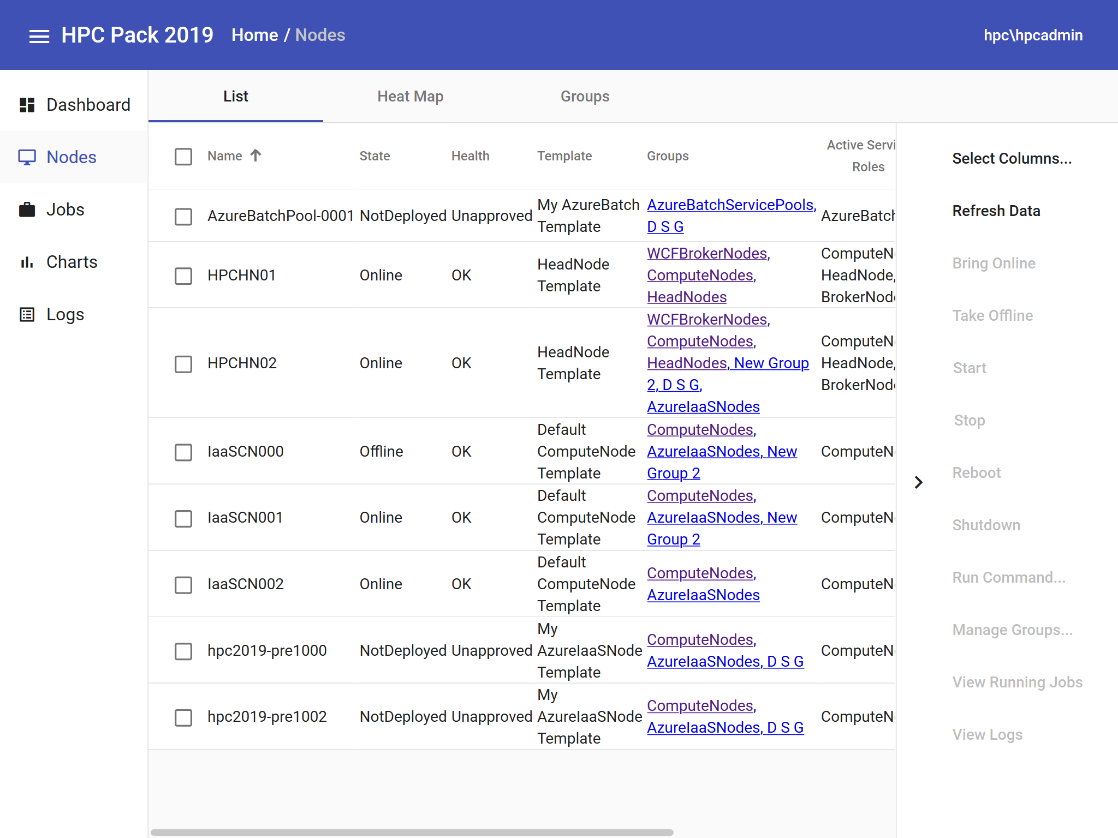
核心业务流程设计
流程
1
2
3
4
5
6
注册/登录
资源申请
审批流转
账号开通
作业运行
统计服务
账号建立
试用/正式/扩容
PI / 管理员
权限/配额/通知
提交/监控/结果
账单/报表/工单
流程说明
1）普通用户提交试用或正式资源申请；
2）项目负责人/中心管理员按照角色审批；
3）审批通过后由管理员开通账号、项目和配额；
4）用户通过门户提交或查看作业，并可访问文件、日志、结果；
5）平台沉淀账单、资源用量、活跃用户和工单数据。
监控与统计视角
门户首页需要提供集群节点、作业状态、资源占用与告警摘要，便于用户与管理员快速判断系统状态。
11
Notes:
[Sources] - Zhengzhou NSCC user application flow includes trial, formal account opening and online approval in a work-order system within 3–5 working days: https://www7.zzu.edu.cn/nscczz/yhzx/yhsq.htm - USTC supercomputing center exposes a dedicated “运行监控” page and the search snippet mentions Grafana/system monitoring and user job statistics: https://scc.ustc.edu.cn/yxjk/ - Beijing Super Cloud portal highlights data upload/download, command-line and graphical job submission, job status monitoring and billing reports: https://www.blsc.cn/dynamics/94.html [/Sources]

Slide 12
功能架构设计
架构
我们的门户分层
用户服务层：注册登录、实名认证、个人中心、消息通知
业务申请层：试用申请、正式资源、扩容/变更、审批流
运行管理层：作业提交、运行状态、日志结果、队列查看
运营统计层：账单/报表、资源利用率、工单统计、公告培训
平台支撑层：权限控制、配置管理、版本留痕、审计与日志
设计原则：统一入口、角色分权、过程留痕、统计驱动、对后续扩展友好
12
Notes:
[Sources] - Xfinity architecture describes resource layer, base service layer and portal layer; portal modules include application center, data center, resource center and operation management under permission control: https://www.ssc.net.cn/resource-xfinity.html - Xfinity functional description includes job management, file management, remote visualization, application center and hierarchical user management: https://www.ssc.net.cn/resource-xfinity.html [/Sources]

Slide 13
需求获取计划
进度
获取方法
时间安排（为什么现在做？）
文献/官网调研：梳理现有超算门户共性能力
本阶段是项目计划与立项评审阶段，需求获取必须前置：一方面帮助明确“到底做什么、不做什么”，另一方面为后续UML建模、SRS编制和变更管理建立统一术语与范围基线。若跳过该阶段，后续WBS、预算与风险判断都将失真。
竞品分析：对标 Open OnDemand、Xfinity、TACC、北京超算云
半结构化访谈：面向“普通用户 / PI / 管理员 / 运维”四类角色
问卷与场景卡片：收集高频功能和痛点优先级
输出物
需求评审会：对功能范围、术语与边界进行统一
阶段 | 输入 | 输出
调研与竞品 | 官网资料、对标平台截图、课程要求 | 调研摘要、术语表、初始需求清单
访谈与问卷 | 角色画像、场景假设 | 访谈纪要、需求优先级、痛点清单
需求评审 | 初版功能范围、流程草图 | 范围基线、待确认事项、评审意见
13

Slide 14
会议机制、纪要与配置管理
管理
会议机制
配置管理与并行工作空间
会议类型 | 频率 | 目的 | 输出
周例会 | 每周1次 | 检查进度/风险/依赖 | 会议纪要、任务清单
需求评审会 | 关键节点 | 统一术语、确认边界 | 评审意见、待确认项
文档统稿会 | 提交前1次 | 统一模板、修正格式 | 最终版本、提交包
答辩彩排会 | 答辩前1次 | 校准时长与分工 | 讲稿、发言顺序
版本策略
• 文档版本：v0.x 草稿、v1.0 提交版、v1.x 评审修订版
• 命名规则：项目-文档名-日期-版本号
• 共享空间：总稿区 / 个人工作区 / 提交归档区分离
并行协作做法
• 一人一模块一工作区，避免多人同时覆盖总稿
• 组长负责合并，合并前先检查冲突
• 关键版本只允许“提交人 + 组长”修改
• 所有变更在变更记录表中留痕
纪要模板最少包含：会议主题、时间、与会人、结论、待办、负责人、截止时间、版本号。
配置基线：项目计划书 / 项目章程 / 可行性分析 / 阶段PPT / 会议纪要 / 风险清单
14

Slide 15
WBS 总览：5个项目阶段 + 2个需求工程阶段
WBS
项目总工作包
超算中心运营管理门户网站
P1 启动准备
P2 需求获取
P3 分析与建模
P4 文档编制
P5 评审收尾
选题、调研、章程
访谈、问卷、竞品
流程、用例、术语
计划书、可行性、PPT
整改、归档、答辩
需求工程两大阶段映射
WBS 使用原则
需求开发
覆盖 P2～P4：需求获取、需求分析、需求规格化与评审
任务必须“可交付、可度量、可分配、可估时”；每个工作包都要有输入、输出、负责人和预估完成时间。
需求管理
覆盖 P1 / P5：范围基线、版本配置、变更记录、评审整改与追踪
15

Slide 16
WBS 任务字典（上）
WBS
编码 | 任务 | 任务说明 | 输入 | 输出 | 工期 | 负责人
1.1 | 选题确认 | 明确课题边界与汇报目标 | 课程要求、评审表 | 选题说明 | 0.5周 | 吴易骏
1.2 | 外部调研 | 收集超算门户案例与资料 | 官网资料、截图 | 调研摘要 | 0.5周 | 吴易骏
1.3 | 项目章程 | 定义目标、范围、里程碑与约束 | 调研摘要、模板 | 项目章程 v1.0 | 0.5周 | 肖泓宇
2.1 | 干系人识别 | 识别用户/PI/管理员/运维/教师 | 场景假设 | 干系人清单 | 0.5周 | 肖泓宇
2.2 | 获取方案设计 | 设计访谈提纲、问卷与会议议程 | 干系人清单 | 访谈提纲/问卷 | 0.5周 | 蒋长麟
2.3 | 需求获取会议 | 开展讨论并记录结论与待办 | 提纲、问卷 | 会议纪要、需求清单 | 1.0周 | 蒋长麟
3.1 | 需求分析 | 梳理角色、场景、功能优先级 | 需求清单、纪要 | 分析结论 | 0.5周 | 陈许恺
3.2 | 流程与用例 | 形成核心业务流程与用例草图 | 分析结论 | 流程图、用例清单 | 0.5周 | 王涛
16

Slide 17
WBS 任务字典（下）
WBS
编码 | 任务 | 任务说明 | 输入 | 输出 | 工期 | 负责人
4.1 | 可行性分析 | 完成技术/经济/操作/进度分析 | 分析结论、调研资料 | 可行性报告 | 0.5周 | 肖泓宇
4.2 | 项目计划书 | 形成WBS/OBS/Gantt/子计划总稿 | 章程、需求清单 | 项目计划书 v1.0 | 1.0周 | 吴易骏，蒋长麟，陈许恺
4.3 | 答辩PPT | 按评审表重组表达逻辑 | 计划书、章程、报告 | 汇报PPT | 0.5周 | 肖泓宇
5.1 | 风险与预算 | 编制风险清单、应对方案、预算 | 计划书草稿 | 风险计划、预算表 | 0.5周 | 王涛
5.2 | 配置与变更 | 建立版本命名、基线与变更记录 | 共享文档 | 变更表、配置基线 | 持续进行 | 吴易骏
5.3 | 统稿与检查 | 检查格式、数据、引用与一致性 | 全部文档 | 提交版文档包 | 0.5周 | 蒋长麟
5.4 | 评审整改 | 根据老师意见补充修订 | 评审反馈 | 修订版 v1.1 | 0.5周 | 全员
5.5 | 归档收尾 | 归档文档、分工与绩效记录 | 最终版文档 | 归档包、绩效表 | 0.5周 | 陈许恺
17

Slide 18
OBS 组织结构
OBS
对应评审项：是否明确组织结构、是否给出 OBS 图。
项目组
G06
吴易骏
肖泓宇
蒋长麟
陈许恺
王涛
统筹计划、里程碑、统稿与答辩
章程、可行性、外部调研
流程分析、WBS/OBS、甘特图
需求获取、干系人、会议纪要
风险、预算、配置管理、PPT
组织原则
组长负责计划与基线控制；各成员对自己模块“内容正确 + 格式统一 + 按时提交”负责；交付前必须经过统稿与检查。
18

Slide 19
五人分工与责任矩阵
分工
对应评审项：是否明确每个成员分工、是否指定负责人。
工作包 | 成员1 组长 | 成员2 | 成员3 | 成员4 | 成员5 | 最终负责人
选题/章程 | A | R | C | C | I | 成员2
外部调研/对标 | C | A | I | R | I | 成员2
需求获取/干系人 | C | I | C | A | I | 成员4
流程分析/WBS/OBS | C | I | A | C | I | 成员3
甘特图/里程碑 | C | I | A | I | C | 成员3
风险/预算/配置 | C | I | C | I | A | 成员5
PPT统稿与答辩 | A | C | C | C | R | 成员1
说明
A = Accountable 直接负责
R = Responsible 具体执行
C = Consulted 协同参与
I = Informed 被同步
落实要求
每个工作包至少有1名最终负责人；所有阶段成果都能追溯到具体成员；组长负责检查接口项与提交质量。
19

Slide 20
项目进度总表与甘特图
进度
对应评审项：是否使用 Project 工具思维表达 Gantt 图，是否能看清任务、时间与依赖。
任务
W1
W2
W3
W4
W5
W6
W7
W8
P1 启动准备
P2 外部调研/竞品
P3 需求获取
P4 分析与建模
P5 文档编制
P6 风险/预算/配置
P7 PPT统稿与彩排
P8 评审整改与归档
注：课程阶段按周次编排，重点保证前4周完成计划基线，后4周完成文档与答辩材料。
20

Slide 21
里程碑与网络图
里程碑
对应评审项：是否在甘特图之外，清晰标注了关键里程碑与任务依赖关系。
M1
M2
M3
M4
M5
选题定稿
调研完成
计划书完成
汇报定稿
评审整改
章程框架
需求清单
WBS/OBS/Gantt
风险/预算/PPT
归档提交
依赖逻辑
M1 是所有后续任务起点；M2 确认需求后，才能进入流程分析与工作分解；M3 完成后，预算、风险、PPT 才能基于基线填充；M4 结束后统一进入答辩与整改；M5 作为阶段性收尾，沉淀文档与绩效评价。
关键检查点
• 每个里程碑都有负责人、输入/输出和评审标准
• 任一关键节点延期，组长触发进度调整与任务再分配
• 里程碑通过后，相关文档进入配置基线
21

Slide 22
项目子计划总览
子计划
对应评审项：是否补充风险、人力资源、预算、沟通、配置等配套子计划。
范围管理
边界、需求基线、超范围控制
时间管理
周计划、甘特图、延期预警
成本管理
工时估算、预算表、预备金
资源管理
五人分工、资料与共享空间
沟通管理
周例会、纪要、答辩彩排
干系人管理
教师/用户/管理员/运维协同
配置管理
版本命名、基线、变更记录
质量管理
模板统一、交叉检查、里程碑评审
子计划不是附属材料，而是对“怎么保证计划执行”的具体控制措施。
22

Slide 23
风险管理计划
风险
对应评审项：是否识别风险、是否给出针对每个已识别风险的应对措施。
ID | 风险 | 概率 | 影响 | 触发信号 | 应对措施
R1 | 需求理解偏差 | 中 | 高 | 同一术语出现多种解释 | 建立术语表，评审会上统一口径
R2 | 成员时间冲突 | 高 | 中 | 任务延期或会议缺席 | 采用周例会 + 任务再分配机制
R3 | 文档风格不一致 | 中 | 中 | 同一文档格式混乱 | 统一模板，提交前设统稿会
R4 | 范围蔓延 | 中 | 高 | 新增功能持续增加 | 以范围基线为准，超范围进入变更表
R5 | 答辩时间失控 | 低 | 中 | 单页信息过多、讲解超时 | 彩排计时，删减冗余页
R6 | 版本覆盖/文件丢失 | 低 | 高 | 总稿被误覆盖 | 分区存储、版本号、归档区只读
风险热度
影响 ↑
R1
R6
R4
R3
R2
R5
概率 →
处置原则
高影响风险必须设置负责人和预案；中风险纳入周例会追踪；低风险采用观察清单管理。
23

Slide 24
预算与资源估算
估算
预算假设
阶段 | 工时 | 金额
启动与调研 | 28 | 700
需求获取 | 56 | 1400
分析与建模 | 60 | 1500
文档与汇报 | 52 | 1300
整改与收尾 | 24 | 600
资源估算补充
• 课程阶段以人力工时为主
• 估算口径：220 工时 × 25 元/小时
• 工具/打印/答辩材料为少量辅助成本
• 设置 300 元预备金应对临时打印与修改
人力资源
5名成员，平均每人约 44 工时；高峰期集中在 W3-W7。
文档/工具资源
课程模板、共享云盘、绘图/演示软件、答辩设备。
人力工时
¥5500
工具/素材
¥250
控制原则
以人力成本为主，不虚高；若新增范围，先变更后预算。
打印/答辩
¥150
预备金
¥300
合理性说明
符合课程项目“低硬成本、高人力投入”的实际情况，也便于与进度和任务分配联动。
总预算：¥6,200
24

Slide 25
质量保证与阶段评审机制
质量
阶段评审关口
成员绩效评价口径
维度 | 权重
完成度 | 30%
准时性 | 25%
文档质量 | 25%
协作与反馈 | 20%
Gate 1
计划基线评审
检查章程、范围、WBS/OBS、甘特图是否闭环
Gate 2
文档一致性评审
检查术语、格式、引用、版本号是否统一
评价方式
Gate 3
答辩材料评审
• 周例会记录到人
• 关键交付物由组长验收
• 阶段结束形成5人绩效表
• 评审反馈作为修订绩效加分依据
检查逻辑完整性、时间控制和重点覆盖度
25

Slide 26
里程碑阶段评价：五人绩效与本阶段贡献
成员评价
成员 | 本阶段负责内容 | 主要产出 | 绩效评分（5分） | 评价
吴易骏 | 统筹计划、统稿、答辩组织 | 总体计划基线、提交包 | 4.9 | 推进及时，统筹作用明显
肖泓宇 | 章程、可行性、外部调研 | 章程初稿、可行性分析 | 4.8 | 调研充分，论证完整
蒋长麟 | 流程分析、WBS/OBS/Gantt | 流程图、WBS/OBS、进度图 | 4.8 | 结构清晰，图表到位
陈许恺 | 需求获取、干系人、纪要 | 访谈提纲、会议纪要、清单 | 4.8 | 记录规范，支撑充分
王涛 | 风险、预算、配置、PPT | 风险表、预算表、PPT整合 | 4.8 | 表达完整，美化效果好
28

Slide 27
参考资料
引用文件
包含对标网站、官方文档与课程材料；本页对应目录中的“引用文件”。
1. Open OnDemand, Introducing Open OnDemand（官方介绍 PDF）
7. 国家超级计算郑州中心 用户申请说明（试用、审批、开通）
2. TAMU HPRC OnDemand Portal（门户服务说明）
8. 超算互联网帮助中心（7×24 支持、文档中心、费用管理）
3. TACC Analysis Portal (TAP)（交互式作业门户）
9. 北京超级云计算中心服务平台正式上线（门户功能介绍）
4. TACC Frontera Documentation（Allocation / MFA / User Portal）
10. 中国科学技术大学超级计算中心 运行监控页面
5. NCAR HPC Documentation（Allocation / Usage Reports / SAM）
11. 课程大作业评审检查表（用户提供）
6. 上海超级计算中心 Xfinity（基于 Web 的高性能计算服务平台）
12. 用户提供的两份示例 PPT（G06 基础稿、G09 结构参考）
29
Notes:
[Sources] - Open OnDemand PDF: https://www.openondemand.org/sites/default/files/documents/Introducing%20Open%20OnDemand.pdf - TAMU HPRC OnDemand Portal: https://hprc.tamu.edu/kb/Software/Portal/ - TACC Analysis Portal: https://docs.tacc.utexas.edu/tutorials/TAP/ - TACC Frontera documentation: https://docs.tacc.utexas.edu/hpc/frontera/ - NCAR Managing Your Allocation: https://ncar-hpc-docs.readthedocs.io/en/latest/getting-started/managing-your-allocation/ - Shanghai Supercomputer Center Xfinity: https://www.ssc.net.cn/resource-xfinity.html - Zhengzhou NSCC user application page: https://www7.zzu.edu.cn/nscczz/yhzx/yhsq.htm - SCNet help center: https://www.scnet.cn/home/service/index.html - Beijing Super Cloud portal news: https://www.blsc.cn/dynamics/94.html - USTC monitoring page: https://scc.ustc.edu.cn/yxjk/ [/Sources]

Slide 28
谢谢聆听
欢迎老师与同学批评指正
第6组（5人）
吴易骏｜肖泓宇｜蒋长麟｜陈许恺｜王涛
统一入口 · 清晰计划 · 可追踪交付
30
Notes:
[Sources] - Asset: Barcelona Supercomputing Center data-center image from EOSC news - Asset: TACC Analysis Portal home screen image https://docs.tacc.utexas.edu/tutorials/imgs/1TAP.png [/Sources]

